Slide 1

МЫ СВОЙ ПОБЕДНЫЙ ПУТЬ К БЕРЛИНУ
ОТКРЫЛИ БИТВОЙ ЗА МОСКВУ

Slide 2
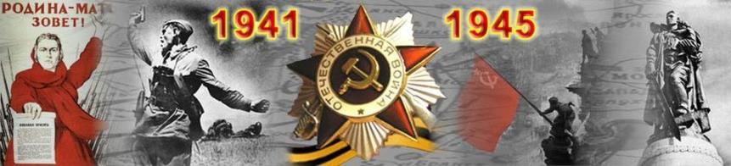
ИСТОРИЧЕСКАЯ СПРАВКА:
В этой битве с обеих сторон участвовало
свыше трех миллионов человек,
до 22 тысяч орудий и минометов,
около трех тысяч танков,
более двух тысяч самолетов.
Битва за Москву продолжалась 203 дня и ночи.
С 5 декабря 1941 года по 20 апреля 1942 года в ходе мощного контрнаступления советские войска нанесли первое крупное поражение фашистам.

Slide 3

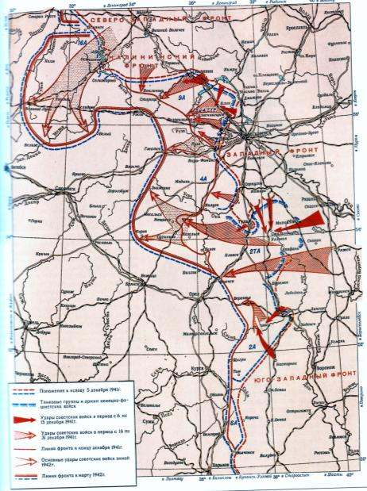
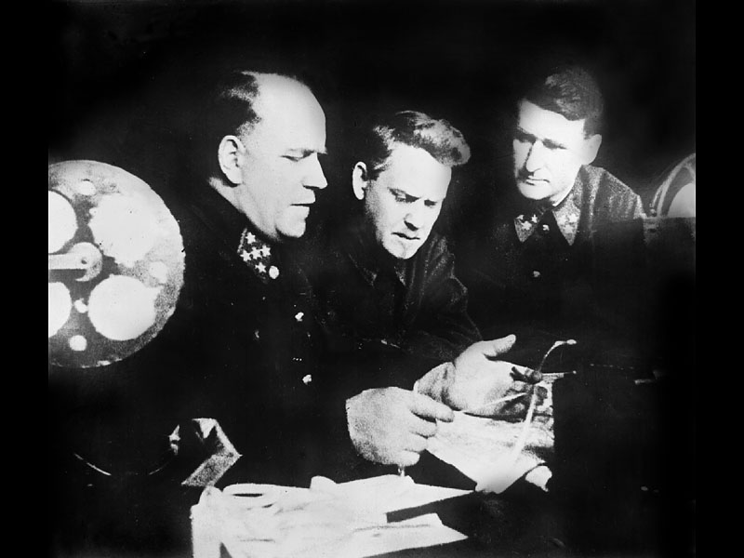
К 10 октября 1941 года фашисты подошли к Москве на расстояние 80-100 км.
19 октября в столице и прилегающих районах было введено осадное положение.
Во главе обороны Москвы стал Георгий Константинович Жуков

Slide 4
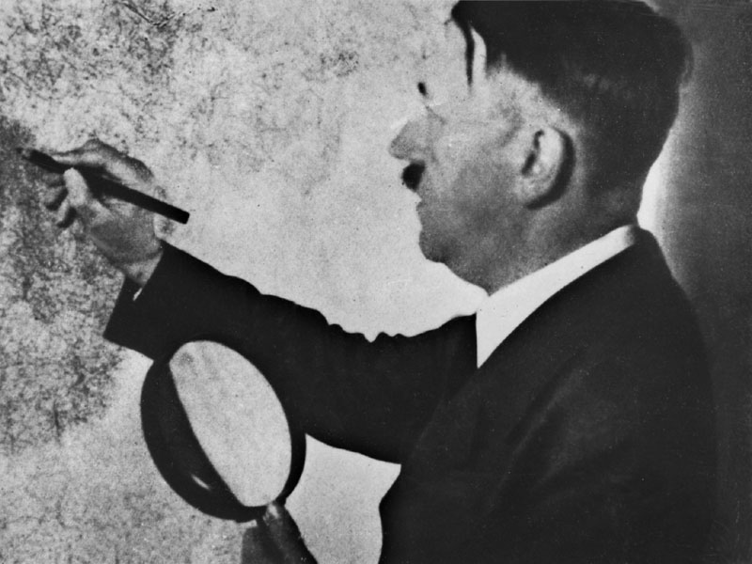
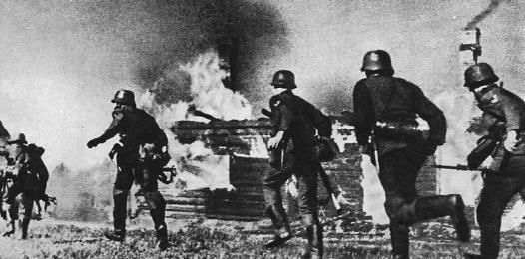
О долгожданной победе Адольф Гитлер собирался оповестить мир с трибуны Красной площади. Намечал офицерский бал, награждение «победителей», спецвыпуски газет. Для будущих участников нацистского парада в Москве завезли парадное обмундирование.

Slide 5
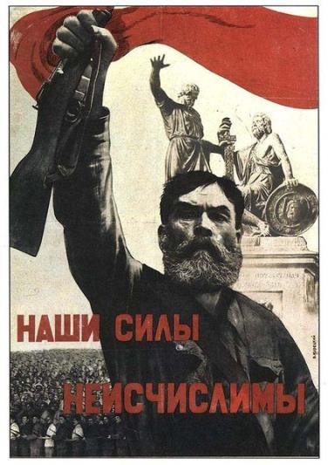
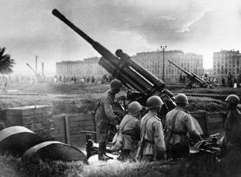
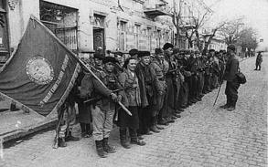

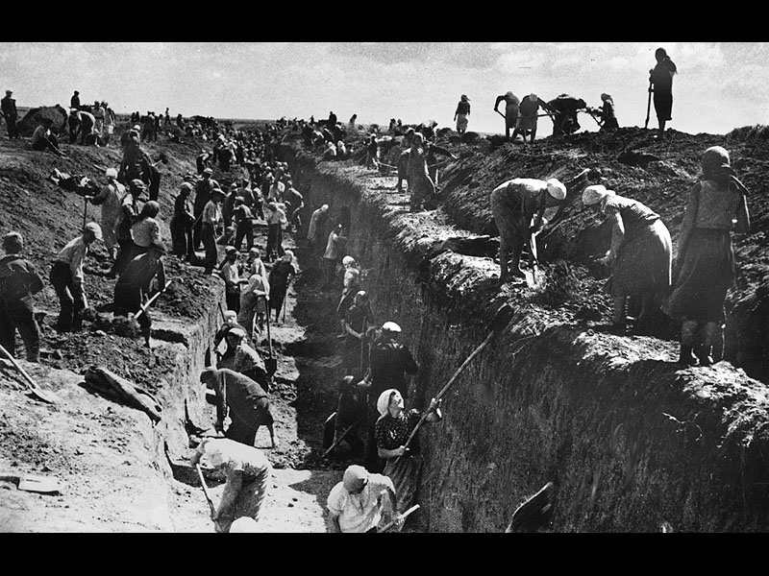
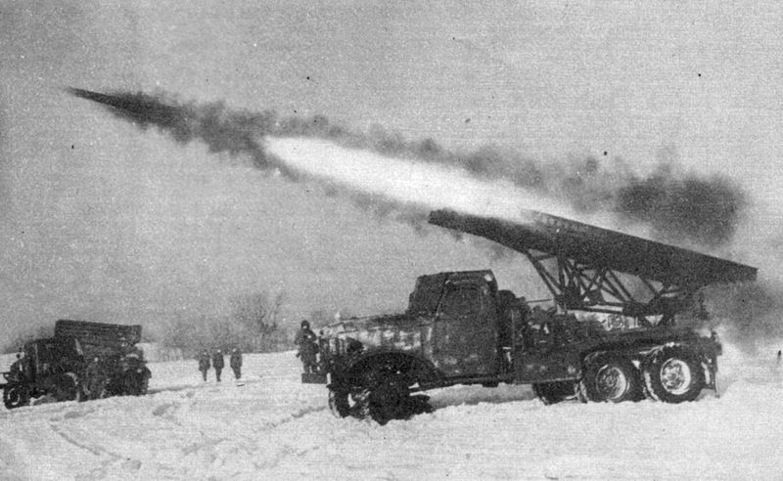
ОБОРОНА МОСКВЫ

Slide 6

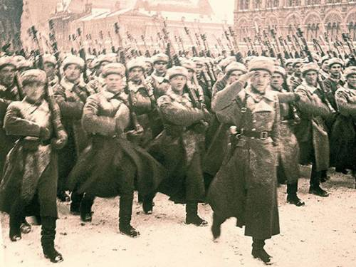
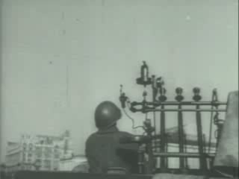
ПАРАД 7 НОЯБРЯ 1941 года

Slide 7

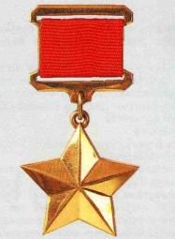
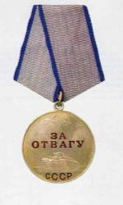
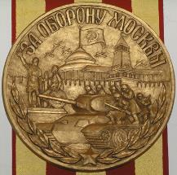
ГЕРОИ МОСКОВСКОЙ БИТВЫ
Битва под Москвой была отмечена массовым героизмом и самопожертвованием наших людей.
За доблесть и мужество 36 тысяч воинов награждены орденами и медалями,
181 человек удостоены звания Героя Советского Союза.

Slide 8
ГЕРОИ МОСКОВСКОЙ БИТВЫ -
НАШИ ЗЕМЛЯКИ
Здесь вы можете разместить краеведческий материал

Slide 9
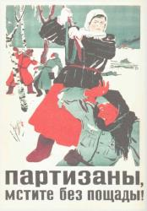
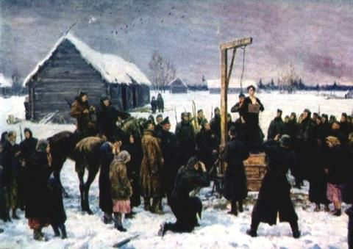

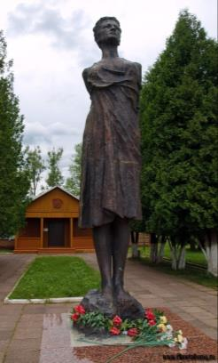
ГЕРОИ МОСКОВСКОЙ БИТВЫ -
ЗОЯ КОСМОДЕМЬЯНСКАЯ

Slide 10
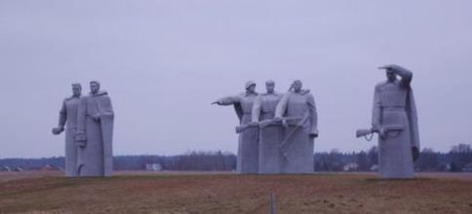
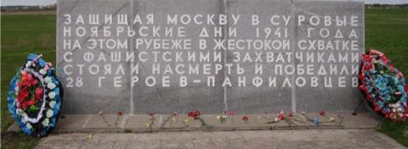
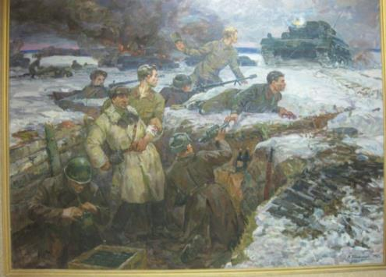
ГЕРОИ
МОСКОВСКОЙ БИТВЫ –
28 ГЕРОЕВ-ПАНФИЛОВЦЕВ

Slide 11

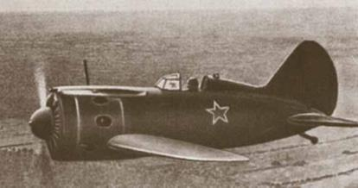
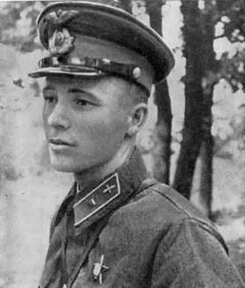
ГЕРОИ МОСКОВСКОЙ БИТВЫ –
ВИКТОР ВАСИЛЬЕВИЧ ТАЛАЛИХИН
В ночь на 7 августа 1941 года совершил первый в истории войны ночной таран.

Slide 12
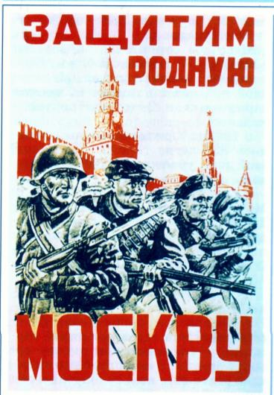

КОНТРНАСТУПЛЕНИЕ СОВЕТСКИХ ВОЙСК
5 – 6 ДЕКАБРЯ 1941 г.

Slide 13
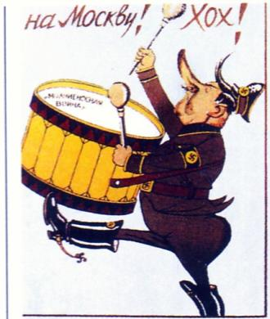
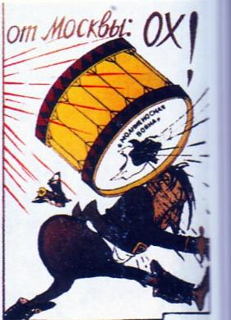
ИТОГИ МОСКОВСКОЙ БИТВЫ
Красная Армия освободила
11 тысяч населенных пунктов.
Враг был отброшен от Москвы
на 100-250 км.
Под Москвой потерпели поражение
38 немецко-фашистских дивизий.

Slide 14
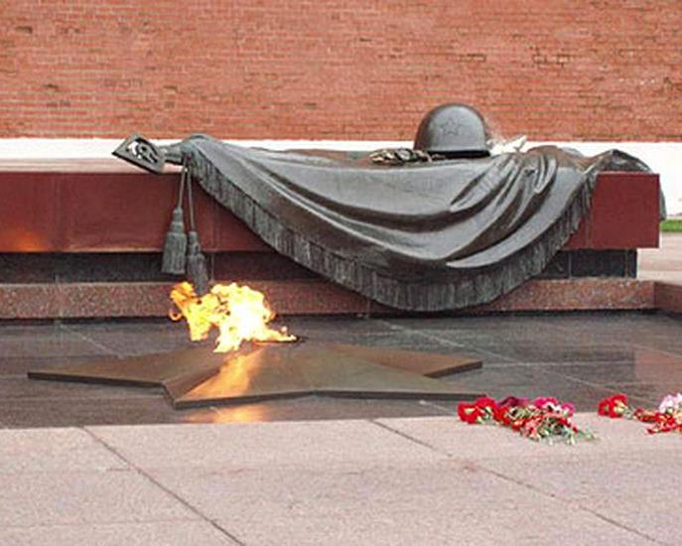

8 мая 1965 года Указом Президиума Верховного Совета СССР Москве было присвоено почетное звание «Город-герой».

